Slide 1
MARKETPILOT · FINAL PROJECT
מערכת נתונים
שמחברת בין שוק חי,
אמון והחלטה
01
LIVE
מה קורה עכשיו
02
CERTIFIED
מה עבר בדיקה
פלטפורמת Data Engineering מקומית לנתוני שוק, דיווחי SEC, ניתוח טכני ובדיקת החלטות על ההיסטוריה
03
EXPLAINED
למה התקבלה התוצאה
עמיחי · פרויקט גמר · הנדסת נתונים
Notes:
זמן מומלץ: 00:00–00:30
פתח במשפט אחד: MarketPilot היא פלטפורמת מחקר לסוחר. היא לא שולחת פקודות מסחר. היא מחברת מידע חי, מקור גולמי, בדיקות איכות והסבר שניתן לשחזר. אל תפרט עדיין את הטכנולוגיות.
מקור ואימות: docs/project-context.md; docs/architecture/architecture.md

Slide 2
THE PROBLEM
סוחר רואה מספר.
אבל האם אפשר לסמוך עליו?
מחיר לבדו אינו מסביר אם הנתון טרי, אם החברה פרסמה מידע מהותי, ואם רעיון מסחר שרד בדיקה היסטורית הוגנת.
04
03
02
01
האם הרעיון עבד בעבר?
מה השתנה בחברה?
האם הנתון אמין?
מה קורה עכשיו?
בדיקה מול SPY ועלויות
דיווחי SEC רשמיים
טריות, איכות ומקור
מחיר, נפח ומגמה
02
Notes:
זמן מומלץ: 00:30–01:15
הצג את הבעיה מנקודת המבט של הסוחר: יש הרבה מסכים ומספרים, אבל קשה לדעת מה טרי, מה נבדק ומה אפשר לשחזר. ארבע השאלות בתחתית הן דרישות המוצר, לא רשימת פיצ'רים.
מקור ואימות: docs/project-context.md

Slide 3
PRODUCT VALUE
מה המערכת נותנת לסוחר
04
03
02
01
מסבירה
בודקת
מבינה
אוספת
תרחיש החלטה
עם סיכון והקשר
איכות נתונים
והיסטוריה
מגמה, תנודתיות
ודיווחי חברה
שוק חי ומידע
רשמי
התוצאה: סביבת מחקר אחת שמראה גם את המספר, גם את רמת האמון בו וגם את הדרך שבה נוצר.
המערכת מספקת Decision Support בלבד. ההחלטה והביצוע נשארים בידי המשתמש.
03
Notes:
זמן מומלץ: 01:15–02:00
הסבר את שרשרת הערך מימין לשמאל. מתחילים באיסוף, מוסיפים הקשר, בודקים את האיכות וההיסטוריה, ורק אז מציגים תרחיש החלטה. הדגש שהמערכת עוזרת לחשוב ואינה מבצעת קנייה או מבטיחה רווח.
מקור ואימות: docs/project-context.md; docs/decisions/ADR-008-decision-intelligence.md

Slide 4
SYSTEM ARCHITECTURE
ארכיטקטורת המערכת
הזרימה מוצגת מימין לשמאל, מן המקור אל המשתמש
API + Web
MariaDB Gold
Spark
Kafka
Python
Alpaca + SEC
המוצר למשתמש
נתון מוכן ליישום
Streaming + Batch
תעבורה ו־Replay
קליטה וחוזה
מקורות
הדפדפן מדבר רק עם ה־API
Airflow
MinIO Silver
MinIO Bronze
מתזמן עבודות תחומות בלבד
Parquet נקי וקנוני
מקור גולמי ובלתי משתנה
04
Notes:
זמן מומלץ: 02:00–03:15
עקוב אחר החצים מימין לשמאל. המקורות נכנסים לשירותי Python, עוברים דרך Kafka, מעובדים ב-Spark ומגיעים ל-Gold. במקביל נשמר מקור גולמי ב-Bronze ונבנה Silver. Airflow מתזמן עבודות שמסתיימות, אך אינו מנהל את חיי שירותי ה-Streaming. ציין שהדפדפן פונה רק ל-API.
מקור ואימות: docs/architecture/architecture.md; docs/decisions/ADR-001-storage-strategy.md; ADR-002-airflow-boundary.md; ADR-003-streaming-lifecycle.md

Slide 5
LIVE VS CERTIFIED
שני מסלולים, שתי הבטחות
מהיר עכשיו
המסלול החי מספק תמונת מצב בזמן שהשוק פעיל
Gold PROVISIONAL
Spark Streaming
Kafka
Alpaca
מוכן לתצוגה
DOCKER COMPOSE OWNS THE LIFECYCLE
אמין לאחר הסגירה
המסלול המאושר בונה מחדש את היום מן המקור ומפעיל שערי איכות
Gold CERTIFIED
Data Quality
Silver
Spark Batch
Bronze
AIRFLOW SCHEDULES AND MONITORS
05
Notes:
זמן מומלץ: 03:15–04:15
הסבר את ההבדל כהבטחה למשתמש. Provisional אומר מה ידוע עכשיו. Certified אומר שהיום נבנה מחדש מן המקור ועבר בדיקות. Docker Compose מנהל שירותים ארוכי חיים; Airflow מתזמן ומנטר עבודות תחומות. אל תגיד ש-Airflow מפעיל את ה-Streaming.
מקור ואימות: docs/decisions/ADR-002-airflow-boundary.md; docs/decisions/ADR-004-provisional-certified-publication.md

Slide 6
TECHNOLOGY CHOICES
בחירות טכנולוגיות עם סיבה
Technology
החלטה הנדסית
Kafka
שומר סדר לפי Offset ומאפשר Replay בין צרכנים נפרדים
Spark
מנוע אחד לעיבוד Streaming ולעיבוד Batch
Airflow
מנהל סדר, תלויות וניסיונות חוזרים של עבודות תחומות
MinIO
שומר Bronze גולמי, Silver בפורמט Parquet וארכיון
MariaDB
מגיש Gold מוכן ל־API עם מפתחות עסקיים ו־Upsert
Docker Compose
מעלה סביבה מקומית שחוזרת על עצמה ומבודדת שירותים
06
Notes:
זמן מומלץ: 04:15–05:05
אל תקריא את כל השורות. בחר שלוש דוגמאות: Kafka להפרדה ול-Replay, MinIO לשמירת המקור הגולמי, ו-Airflow לניהול עבודות תחומות. אם נשאלת למה המערכת מורכבת, הסבר שכל רכיב פותר כשל אחר ולא נבחר רק כדי להוסיף טכנולוגיה.
מקור ואימות: docs/architecture/architecture.md

Slide 7
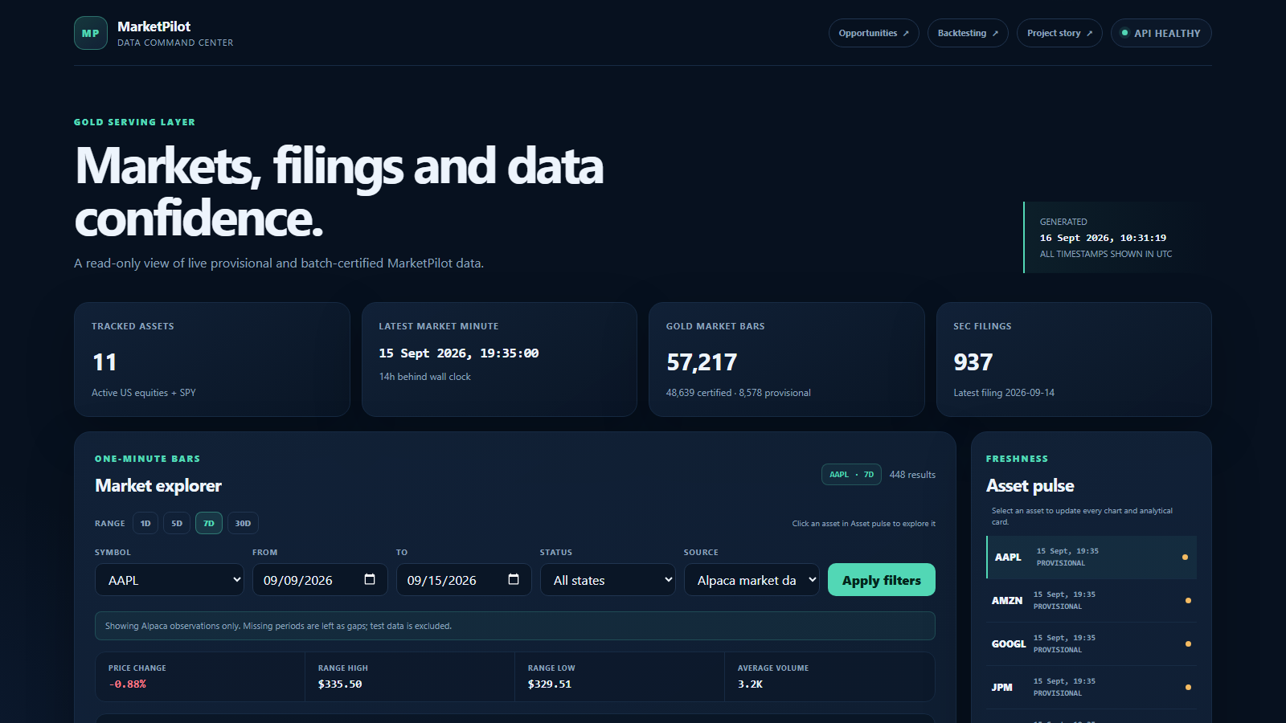
PRODUCT EVIDENCE
המוצר מתחיל בנתון שאפשר לבדוק
מסך המחקר הראשי
מחיר, נפח, Indicators, דיווחי חברה וטריות נתונים במקום אחד.
11
נכסים במעקב
57,217
רשומות Gold
937
דיווחי SEC
07
Notes:
זמן מומלץ: 05:05–05:45
הצג את צילום המסך כראיה, לא כקישוט. הסבר שהמשתמש רואה נתון עסקי פשוט, אך כל ערך מגיע דרך API וכולל מצב פרסום וטריות. המספרים בצד נלקחו מהצילום המתוארך ל-16 בספטמבר 2026.
מקור ואימות: docs/presentation/assets/dashboard.png; docs/final-presentation-verification.md

Slide 8
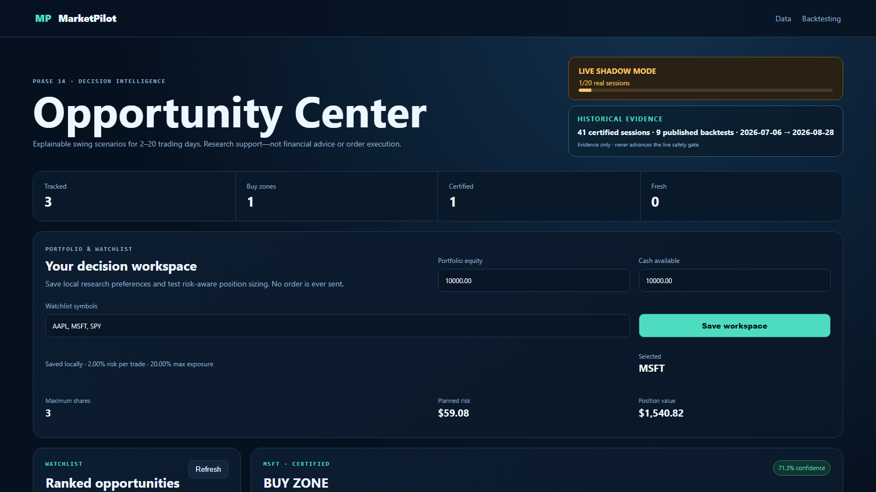
DECISION INTELLIGENCE
מתוצאה טכנית לתרחיש החלטה
לא מחיר קסם
BUY ZONE
טווח כניסה
STOP
נקודת ביטול
TARGET 1 / 2
שני תרחישי מימוש
RISK / REWARD
סיכון מול פוטנציאל
1 / 20
ימי Shadow Mode חיים
אין פקודה, אין הבטחת תשואה
08
Notes:
זמן מומלץ: 05:45–06:35
הסבר שהמערכת מציגה תרחיש שלם: טווח כניסה, נקודת ביטול, יעדים וגודל פוזיציה. Shadow Mode עדיין 1 מתוך 20 ולכן ההמלצה אינה Actionable. הנתונים ההיסטוריים מעשירים את המחקר, אך אינם מתחזים לימי תצפית חיים.
מקור ואימות: docs/phase14-verification.md; docs/decisions/ADR-008-decision-intelligence.md

Slide 9
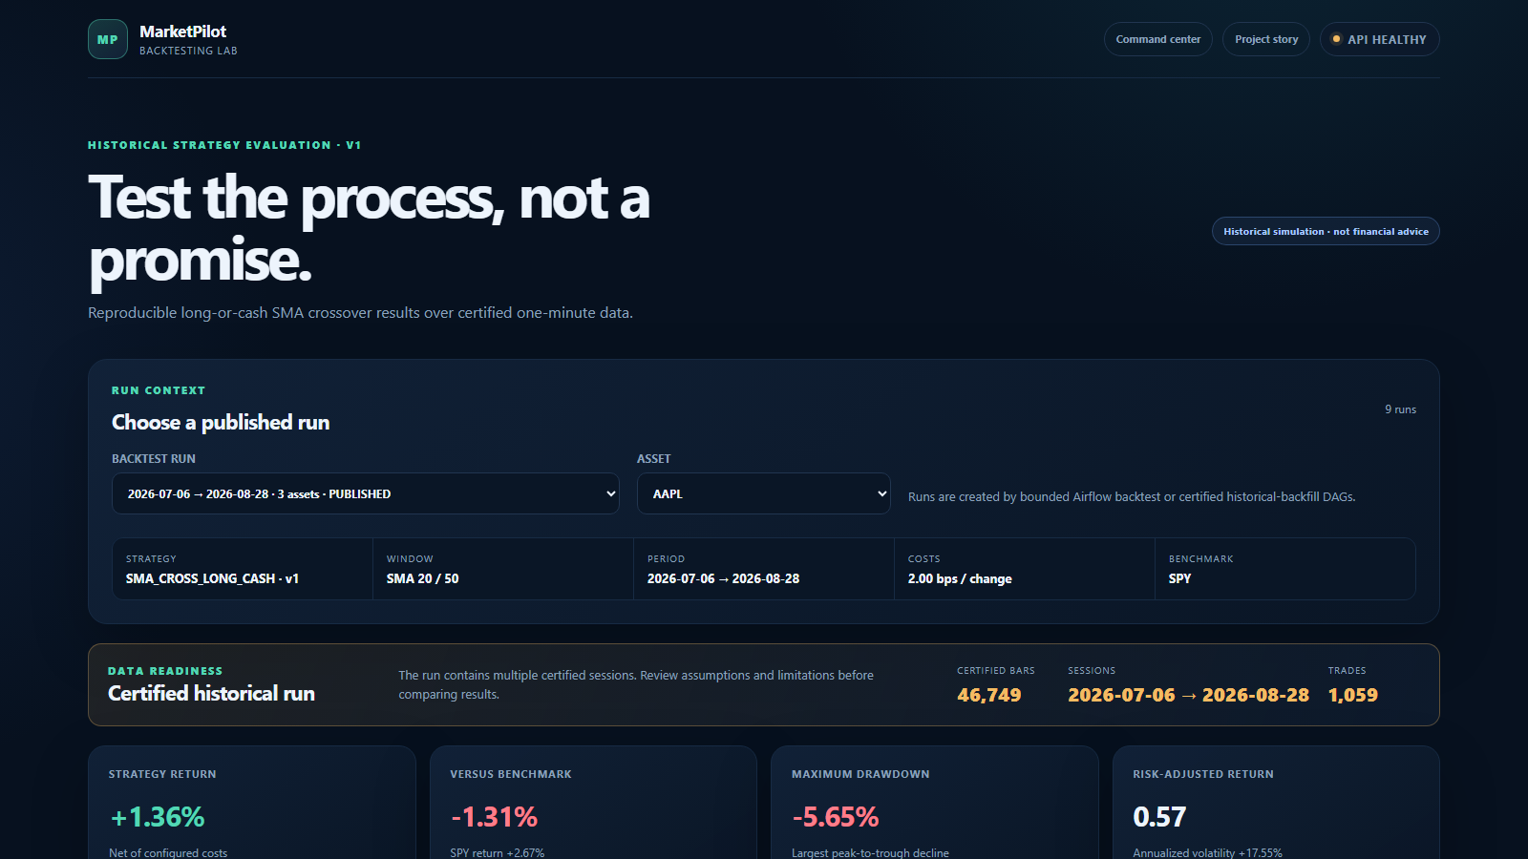
HISTORICAL VALIDATION
היסטוריה שנבדקת בלי לייפות
ריצה מאושרת
41
ימי מסחר מאושרים
46,749
תצפיות
1,059
שינויי פוזיציה
האות של נר t משפיע רק על הנר הבא, והחישוב כולל עלויות והחלקת מחיר.
09
Notes:
זמן מומלץ: 06:35–07:25
הדגש שהמטרה אינה להציג תשואה מושלמת. המטרה היא להוכיח ניסוי שחזורי והוגן: Certified input בלבד, אות משפיע מהנר הבא, ועלויות אינן מוסתרות. ציין בכנות שהתוצאות משתנות בין הנכסים ואינן הבטחת תשואה.
מקור ואימות: docs/phase14-historical-evidence-verification.md; docs/decisions/ADR-005-historical-backtesting.md

Slide 10
ENGINEERING CHALLENGES
החלטות הנדסיות מרכזיות
ההחלטה
המתח
נתון חי מוצג מיד. יום סגור נבנה מחדש ונבדק.
מהירות מול אמינות
PROVISIONAL / CERTIFIED
הפעלה חוזרת אינה יוצרת רשומה עסקית כפולה.
כשל וניסיון חוזר
CHECKPOINT · BUSINESS KEY · UPSERT
נתוני עבר עוברים שמירה גולמית ואיכות לפני פרסום.
היסטוריה בלי קיצור דרך
HISTORICAL TOPIC · BRONZE BARRIER
הדפדפן מקבל מידע רק דרך ממשק מוגבל לקריאה.
מוצר בלי חשיפת תשתית
READ-ONLY BACKEND API
10
Notes:
זמן מומלץ: 07:25–08:15
בחר שני אתגרים והסבר אותם כסיפור של החלטה. לדוגמה: רצינו נתון מהיר בלי להעמיד פנים שהוא מאושר, ולכן הפרדנו Provisional מ-Certified. רצינו Retry בטוח, ולכן השתמשנו ב-Checkpoint, Business Keys ו-Upsert. אלה החלטות שאתה יכול לייחס לעצמך.
מקור ואימות: docs/decisions/ADR-003-streaming-lifecycle.md; ADR-004-provisional-certified-publication.md; ADR-007-certified-historical-acquisition.md

Slide 11
ROADMAP
מה עובד היום ומה מגיע בהמשך
המטרה אינה להוסיף עוד טכנולוגיה. המטרה היא להרחיב אמון, כיסוי ותפעול.
הרחבה עתידית
לאחר 20 ימים חיים
היום
03
02
01
SIP / S3 / Elastic
Authentication + TLS
פריסה משותפת
בדיקת Calibration
אישור אנושי נפרד
פתיחת Decision Support
סביבה מקומית עובדת
41 ימים מאושרים
Shadow Mode 1/20
הקידום יתאפשר רק לאחר ראיות חיות ובדיקה אנושית. תוצאות היסטוריות לבדן אינן מספיקות.
11
Notes:
זמן מומלץ: 08:15–08:55
פתח במה שכבר עובד: מערכת מקומית מלאה והיסטוריה מאושרת. לאחר 20 ימים חיים ייבדקו Calibration ותוצאות Shadow Mode, ורק החלטה אנושית נפרדת תוכל לקדם את המצב. ענן, SIP, Elastic ואבטחה מלאה הם הרחבות עתידיות ולא חלק מן המימוש הנוכחי.
מקור ואימות: docs/implementation-plan.md; docs/phase14-verification.md

Slide 12
LIVE DEMO · 06:00
עכשיו מוכיחים את זה בלייב
מהאירוע הגולמי ועד תרחיש החלטה שאפשר להסביר ולשחזר
06
05
04
03
02
01
Backtesting
Opportunity
Airflow
MinIO
Kafka
Dashboard
החלטה ובדיקה
מקור ואישור
המוצר והאירוע
הדמו לקריאה בלבד. לא מפעילים Backfill, לא משנים נתונים ולא מציגים סודות.
12
Notes:
זמן מומלץ: 08:55–09:10
סיים את חלק המצגת ועבור לדמו. אמור: עכשיו אעקוב אחרי אותה שרשרת במערכת עצמה. המסלול הוא Dashboard, Kafka, MinIO, Airflow, Opportunity Center ו-Backtesting. פתח את סקריפט הדמו והתחל את הטיימר.
מקור ואימות: docs/presentation/live-demo-script-he.md; scripts/demo-preflight.ps1

